Slide 1

Đạo đức
Bài 9: EM VỚI ANH CHỊ EM TRONG GIA ĐÌNH

Slide 2
PHẦN 1: KHỞI ĐỘNG

Slide 3
Nghe hát bài Làm anh
Bài hát nói về điều gì?

Slide 4
PHẦN 2: KHÁM PHÁ

Slide 5
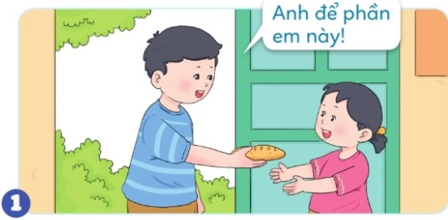
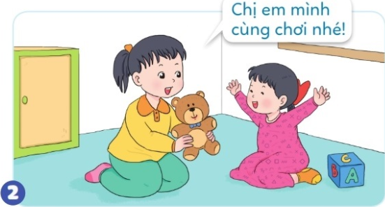
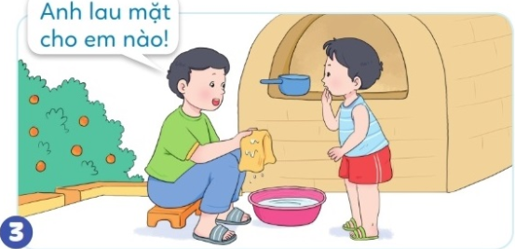
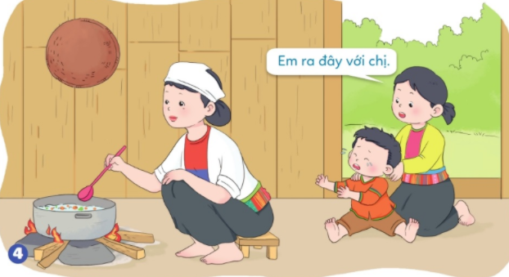
a. Xem tranh và nêu những việc anh chị nên làm đối với em nhỏ

Slide 6
Anh đưa cho em cái bánh và nói: “Anh để phần em này!”. Việc làm đó thể hiện anh quan tâm, nhường nhịn em.

Slide 7
Chị rủ em cùng chơi gấu bông, chị nói: “Chị em mình cùng chơi nhé!”. Việc làm này thể hiện chị biết nhường nhịn và hoà thuận với em

Slide 8
Anh đang giặt khăn để rửa mặt cho em, anh nói: “Anh lau mặt cho em nào!”. Việc làm đó thể hiện anh rất quan tâm và biết chăm sóc em.

Slide 9
Mẹ đang nấu cơm, em bé khóc đòi mẹ. Chị dồ em và nói: “Em ra đây với chị. ”. Việc làm này thể hiện chị biết trông em, dồ dành để em khỏi khóc.

Slide 10
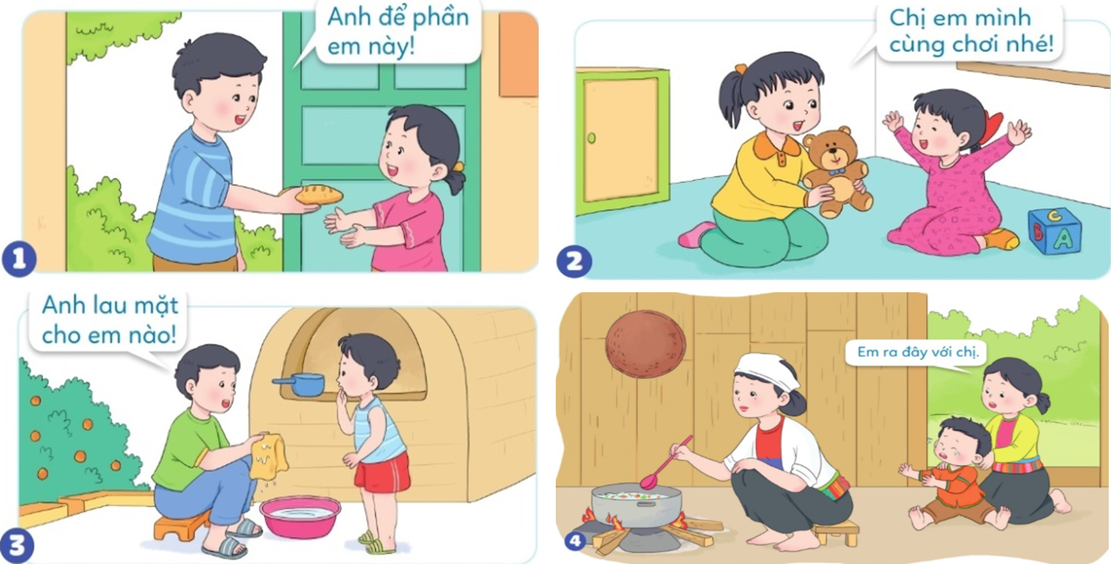

Slide 11
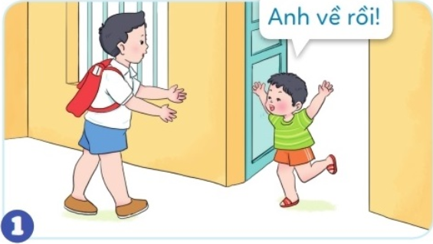
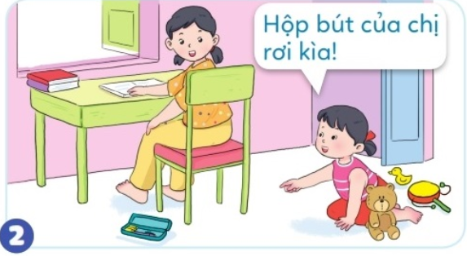
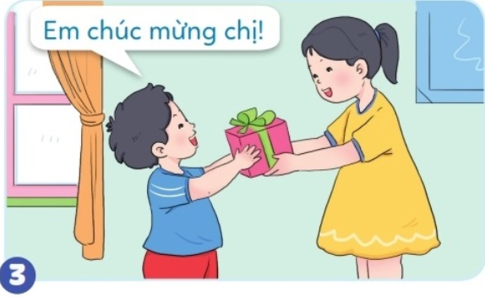
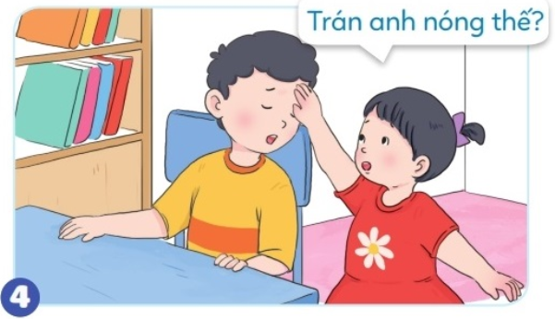
b. Nêu những việc em nên làm với anh chị qua các tranh dưới đây.

Slide 12
Thấy anh đi học về, em chạy ra chào anh. Điều đó thế hiện em rất lễ phép với anh.

Slide 13
Chị làm rơi hộp bút, em nhắc chị: “Hộp bút của chị rơi kìa!”. Điều đó thể hiện em rất quan tâm đến chị.

Slide 14
Em tặng quà cho chị và nói: “Em chúc mừng chị!”. Việc làm này thể hiện em biết quan tâm, chia sẻ niềm vui với chị.

Slide 15
Em thấy anh mệt mỏi, em sờ trán anh và nói: “Trán anh nóng thế?”. Điều đó thể hiện em rất quan tâm đến anh.

Slide 17
PHẦN 3: LUYỆN TẬP

Slide 18
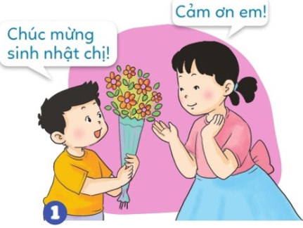
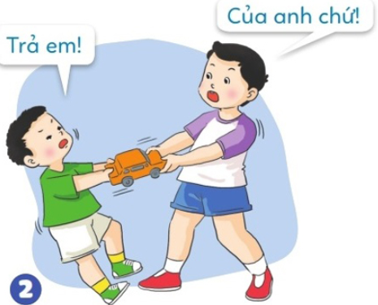
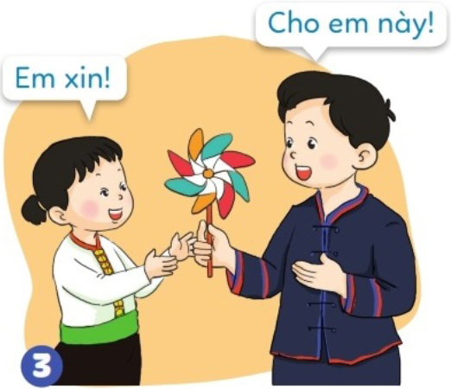
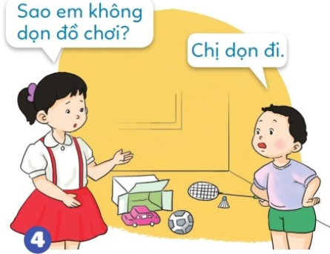
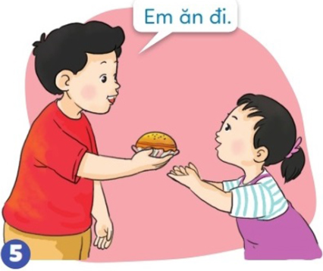
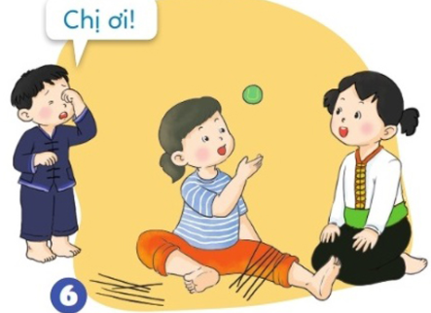
a. Em có nhận xét gì về lời nói, việc làm của bạn trong mỗi tranh dưới đây?

Slide 19
Em tặng hoa và nói: “Chúc mừng sinh nhật chị!”. Chị nét mặt hân hoan và đáp lại: “Cảm ơn em!”. Đồng tình với lời nói và hành vi của hai chị em vì em biết quan tâm chia sẻ niềm vui, nói năng lề phép với chị; chị có thái độ vui vẻ và biết ơn.

Slide 20
Hai anh em đang tranh nhau một cái ô tô đồ chơi, ai cũng đòi của mình. Không đồng tình với hành vi này vì anh không biết nhường nhịn em. Em muốn chơi nhưng không nói lễ phép với anh mà lại đòi của mình.

Slide 21
Anh đưa cho em cái chong chóng và nói: “Cho em này!”. Em đáp lại lễ phép: “Em xin!” và đưa hai tay đón lấy. Đồng tình với lời nói và việc làm của hai anh em, vì anh biết quan tâm đến em; em lễ phép với anh.

Slide 22
Chị nhắc em: “Sao em không dọn đồ chơi?”. Em hai tay chổng hông, mắt trợn lên và nói: “Chị dọn đi. ”. Không đồng tình với lời nói và hành vi của em, vì em chưa lễ phép, vâng lời chị.

Slide 23
Anh đưa bánh cho em và nói “Em ăn đi. ”. Em giơ hai tay đón lấy cái bánh anh cho. Đồng tình với lời nói và hành vi của hai anh em, vì anh biết nhường nhịn, quan tâm đến em; em có thái độ lễ phép với anh

Slide 24
Em bé khóc và gọi “Chị ơi!”, nhưng chị mải chơi chuyền với bạn không dỗ em. Không đồng tình với hành vi của chị, vì chị chưa biết quan tâm đén em.

Slide 25


Slide 26
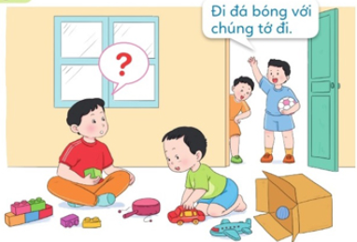
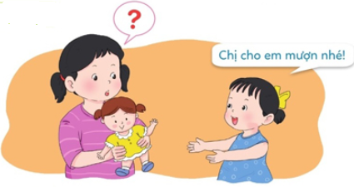
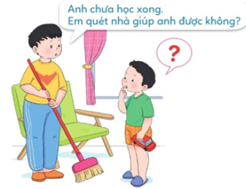
b. Em sẽ làm gì nếu em là bạn trong mỗi tình huống dưới đây?
Tình huống 1
Tình huống 2
Tình huống 3

Slide 27
Tổ 1
Tổ 2
Tổ 3

Slide 28
Em nên ở nhà trông em bé và hẹn các bạn đá bóng vào lúc khác hoặc em có thể rủ các bạn vào nhà cùng chơi với em bé, rồi đi đá bóng sau.

Slide 29
Em nên cho em bé mượn búp bê hoặc cùng em bé chơi chung búp bê.

Slide 30
Anh bận học, em nên quét nhà giúp anh.

Slide 32
c. Tự liên hệ
- Con đã làm gì để thể hiện sự quan tâm, chăm sóc anh chị em trong gia đình?

Slide 33
PHẦN 4: VẬN DỤNG

Slide 34
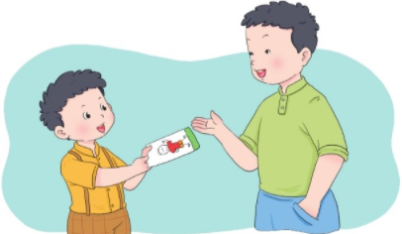
1. Chúc mừng anh chị em nhân dịp sinh nhật
2. Động viên chia sẻ khi anh chị em bị ốm, mệt.

Slide 35
LỜI KHUYÊN
Anh chị em hòa thuận
Yêu thương, giúp đỡ nhau
Tình cảm sẽ bền lâu
Gia đình thêm đầm ấm.

Slide 36


